Slide 1
Утилизация отработанных батареек
Муниципальное бюджетное общеобразовательное учреждение
«Гимназия №80»
Автор: Лашко Павел,
учащийся 1А класса
Руководитель:
Рамазанова Е.Л.,
учитель начальных классов

Slide 2
«Не выбрасывать, необходимо сдать в спецпункт утилизации».

Slide 3
Цель моей работы – узнать о вреде неправильной утилизации батареек и как утилизируются батарейки в нашем городе.
Перед собой я поставил следующие задачи:
Узнать, какие вредные вещества находятся в батарейках.
Выяснить у респондентов, что они думают об утилизации батареек и как они утилизируют их.
Собрать батарейки у знакомых и отвезти в пункт утилизации с целью сохранения окружающей среды.

Slide 4
Гипотеза: в нашем городе организована утилизация используемых батареек, но и большое количество попадают в контейнеры с бытовыми отходами.
Моя тема актуальна по причине слабой информированности населения о вреде отработанных батареек, выброшенных в окружающую среду, и незнания о пунктах утилизации.
Объект исследования – батарейки.
Предмет исследования – утилизация используемых батареек в теории и на практике, в т.ч. в нашем городе (Барнаул).

Slide 5
Методы исследования – изучение и анализ материалов сети Internet, социологический опрос-анкетирование, фотографирование, интервью.
Теоретическая значимость моей исследовательской работы заключается в том, чтобы разобраться, какие батарейки бывают, что вредного в них находится и как неправильная утилизация влияет на окружающую среду.
Практическая значимость - довести до сведения школьников информацию о вреде для окружающей среды неправильной утилизации батареек и об имеющихся пунктах сбора.

Slide 6
Батарейки содержат опасные и вредные вещества
Свинец (накапливается в организме, поражая почки, нервную систему, костные ткани)
Кадмий (вредит легким и почкам)
Ртуть (поражает мозг и нервную систему)
Никель и цинк (могут вызвать дерматит) и другие.

Slide 7
Учёные давно подсчитали, что одна батарейка формата AA (пальчиковая), которую обычно выбрасывают в ведро, а не в пункт утилизации, может загрязнить до 20 квадратных метров почвы.

Slide 8
Попадая на свалку, металлическое покрытие батарейки разрушается, тяжелые металлы попадают в почву и грунтовые воды, далее в реки, озера и прочие водоемы, которые используются для питьевого водоснабжения.

Slide 9
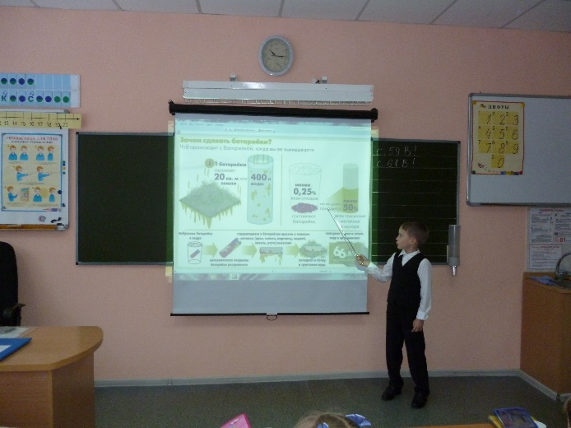
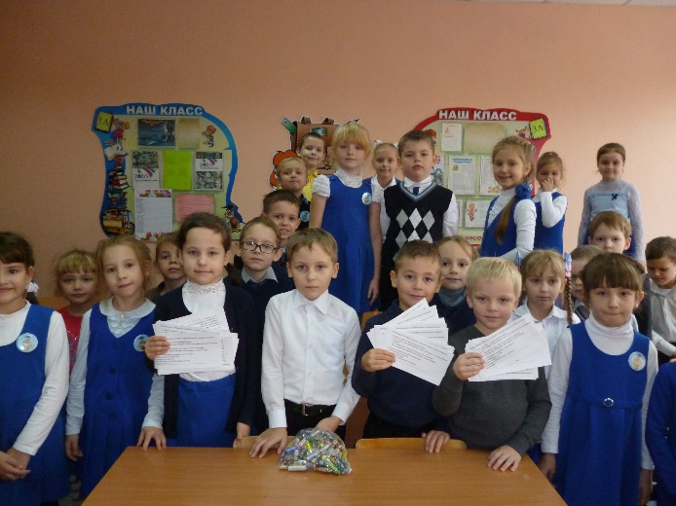
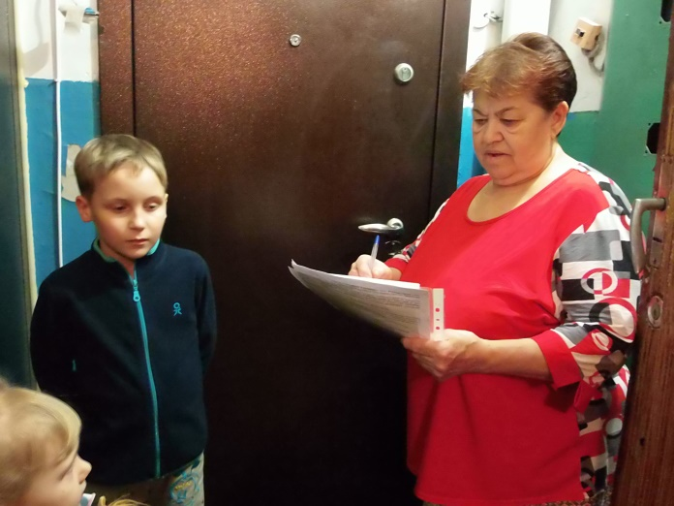
Выбрасывать батарейки вместе с мусором нельзя, а куда их девать?
На первом этапе практической работы я провел анкетирование среди
школьников первых классов нашей гимназии (70 чел.),
а также среди сотрудников детского сада №141 (который посещал ранее) (21 чел)
и среди жильцов своего подъезда (18 чел.)

Slide 10
Результаты анкетирования

Slide 11
Проанализировав, я пришел к выводу, что при наличие и удобном расположении специальных контейнеров для утилизации батареек, большинство респондентов готовы ими пользоваться, но пока выбрасывают с бытовым мусором.

Slide 12
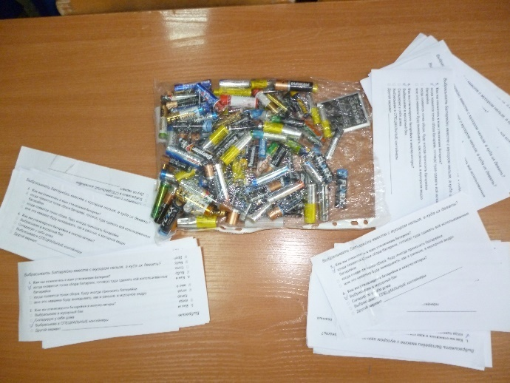
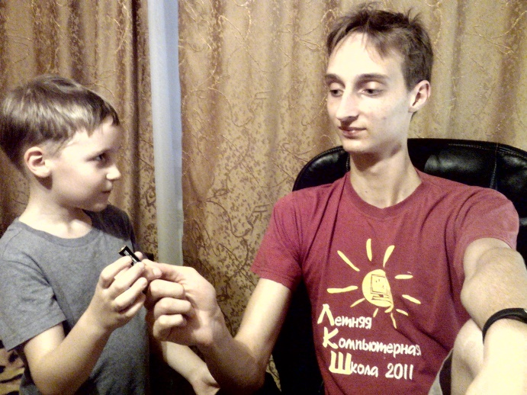
Вместе с анкетированием я провел сбор отработанных батареек среди опрошенных респондентов, а также родственников и знакомых.

Slide 13
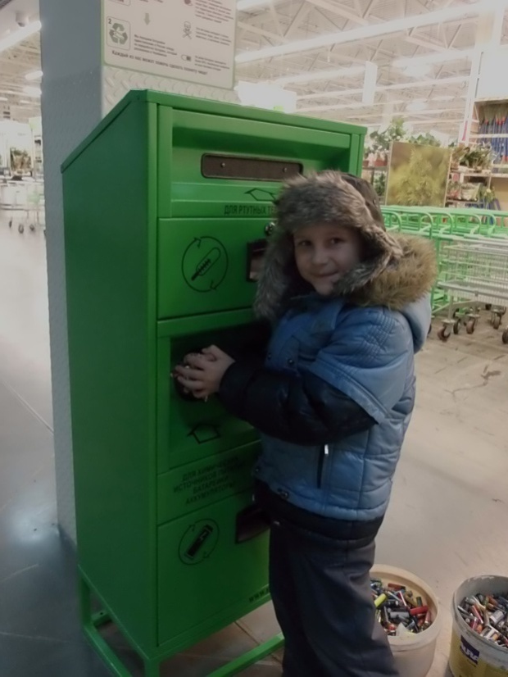
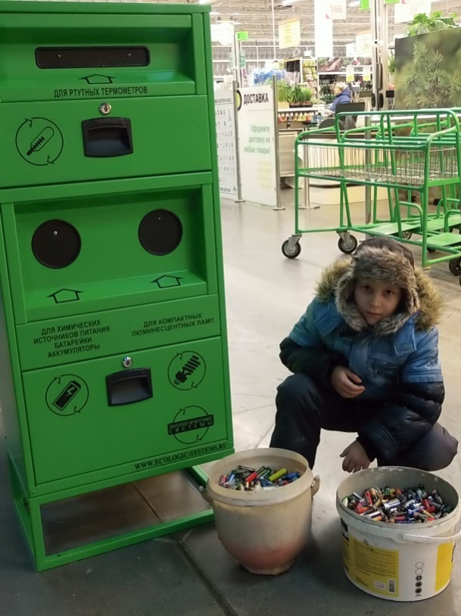
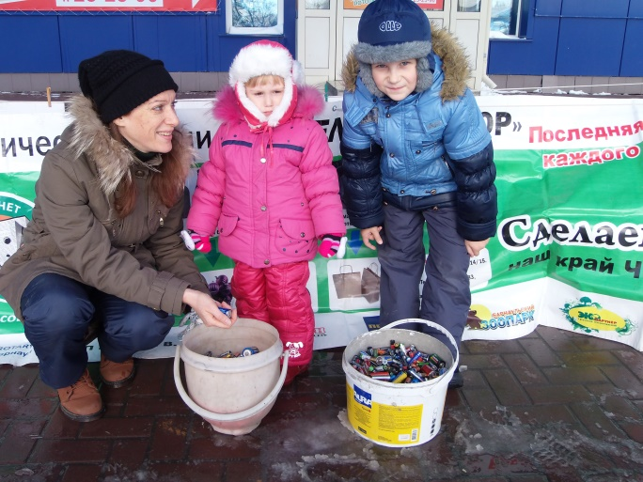
В результате было собрано 178 шт. различных видов и все они были сданы в специальный контейнер в магазине «Леруа Мерлен» (см. прил.3). В результате этого было сохранено примерно 3560 кв.метров почвы и 71 200 л воды.

Slide 14
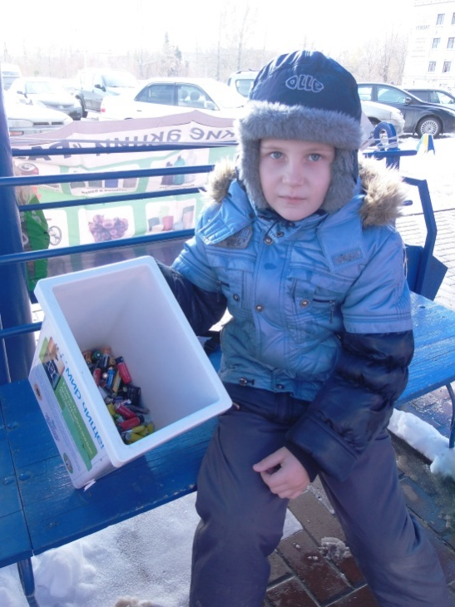
29 октября я принял участие в акции, проводимой общественной организацией «Мусора.Больше.Нет.Барнаул», на которой беседовал с координатором проекта по сбору опасных отходов Далгатовой Ольгой. Она рассказала, что до 2016г. их организация осуществляла сбор батареек в массовом порядке. Они устанавливали специальные контейнеры во многих магазинах, школах и других учреждениях (всего более 60 шт.), в т.ч. в сети магазинов «Новэкс», в лицее №3.
С 1 января 2016г. они не могут этим продолжать заниматься, т.к. эта деятельность стала лицензированной. Поэтому все контейнеры были убраны, а батарейки, которые приносят на акцию, они складируют в пластиковые 5-литровые бутыли и хранят дома. Акция продлилась 3 часа. За это время было собрано 2 ведра отработанных батареек. После акции мы с родителями предложили свою помощь организаторам и отвезли все батарейки в магазин «Леруа Мерлен» для дальнейшей утилизации.

Slide 15
Далгатова Ольга сообщила, что раньше сбором батареек занималась сеть магазинов «Эльдорадо», но сейчас она контейнеров там не видит. Я с родителями съездили в магазин, который располагается в ТЦ «Волна». Контейнеров там действительно нет, поэтому я обратился к одному из сотрудников с вопросом, можно ли им сдать отработанные батарейки. На что сотрудник по имени Андрей ответил, что в принципе они принимают….

Slide 16
В процессе практического исследования своей темы я пришел к выводу, что единственный оборудованный пункт утилизации в нашем городе находится в магазине «Леруа Мерлен», если попросить, то сотрудники сети магазинов «Эльдорадо» примут отработанные батарейки, а также можно участвовать в акции, проводимой общественной организацией «Мусора.Больше.Нет.Барнаул» последнюю субботу каждого месяца.

Slide 17
С классным руководителем мы разработали и распространили в школе, детском саду, среди жильцов дома листовки с информацией о правильной утилизации отработанных батареек.

Slide 18
Заключение
Итак, согласно проведенному мною исследованию по утилизации отработанных батареек в нашем городе, моя гипотеза подтвердилась: в нашем городе организована утилизация используемых батареек, но и большое количество попадают в контейнеры с бытовыми отходами.
Я планирую продолжить работу по этой теме с целью:
Расширения знаний о вреде батареек и аккумуляторов.
Пропагандирования среди сверстников, соседей, знакомых правильной утилизации отработанных батареек.

Slide 19
Спасибо за внимание

